Slide 1
天机云锦用在我，剪裁妙处非刀尺
论述文之论据写作指导

Slide 2
缘起
现象或观念，表明立场，亮明观点
分析：
1.审题出现重大偏差的，越来越少。
2.文体意识和整体框架意识基本具备。
3.40—45分数段的学生，对作文提升的渴望度最高。
经过训练，表达方式准确，有简单逻辑论证过程
我还欠缺了什么？

Slide 3
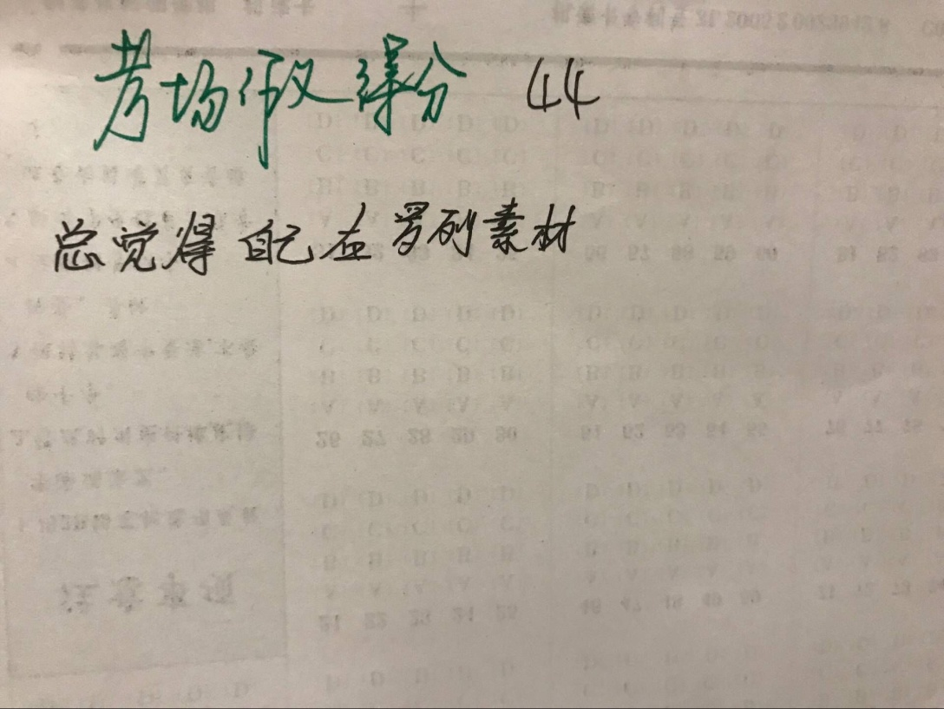
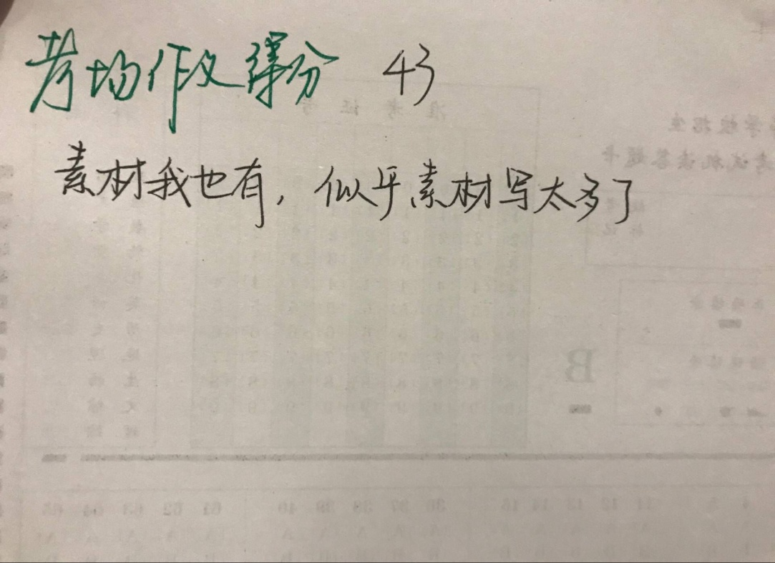
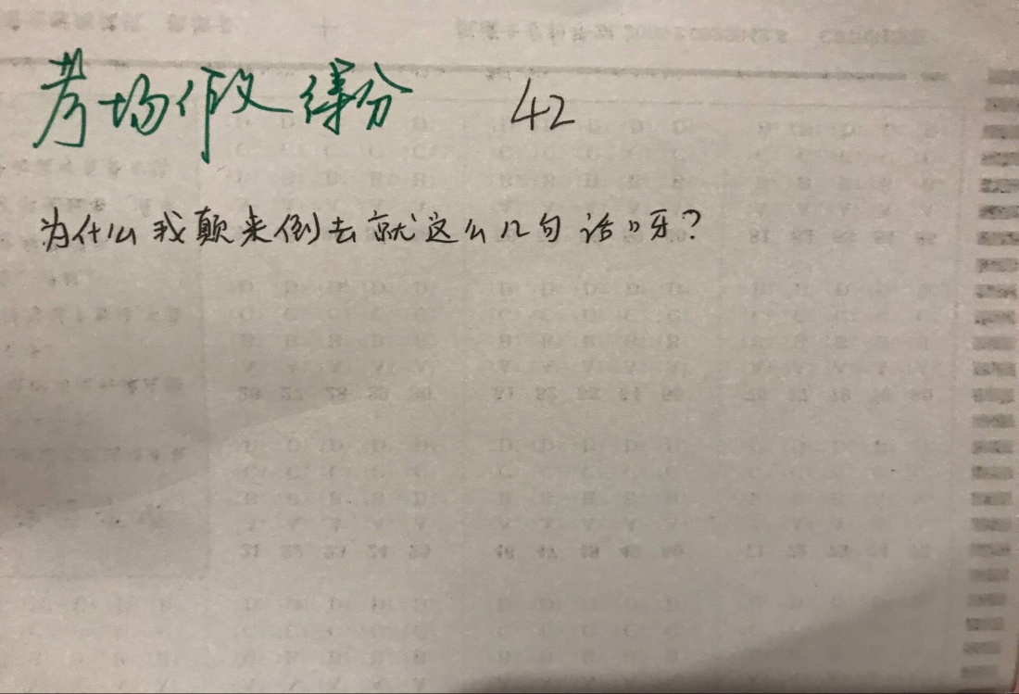


Slide 4
观点为首
论证为骨
论据为肉（死？活？）血脉流动，丰盈灵动
论据
素材
教学目标确定：掌握让素材成为论据的方法

Slide 5
考题回顾
一个不成熟的人的标志是他愿意为某种事业英勇地死去，一个成熟的人标志是他愿意为某种事业卑贱地活着。
---《麦田里的守望者》
对此，你有怎样的思考？写一篇文章，阐述你的看法。

Slide 6
回顾概念，明确关系
概念：
1、 事实论据：
事例、数据。
2、道理论据：
道理、格言、名人名言、俗语、公理。
关系
论点 论证 论据

Slide 7
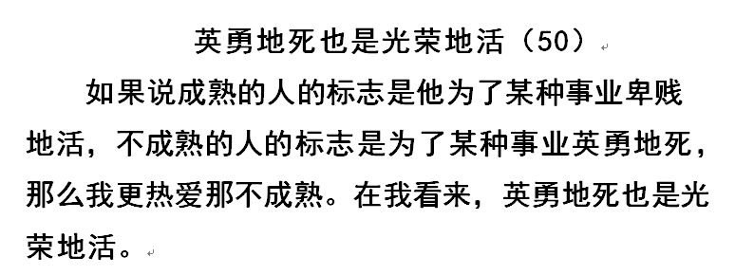
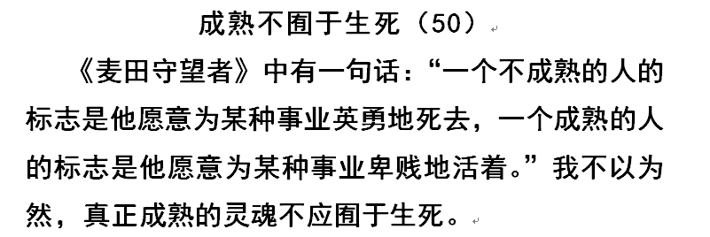
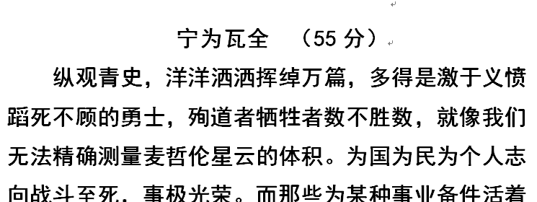
赏读佳作，勾画所爱

Slide 8
聚焦共性——素材如何被激活？
人物+具体行为
论点+主观评价
我向往司马迁的勇敢而生。哪怕身陷囹圄，哪怕遭受宫刑，哪怕身心俱损，哪怕没有人认为他应该活下去。可是为了编写《史记》，为了他祖祖辈辈的梦想，他忍辱负重地活了下来。我向往文天祥的勇敢而生。作为使者出使却不幸被俘，逃生路上九死一生。他本可以一死了之，但他却活了下来。因为他的爱国之心，因为他对这片土地深深的爱。

Slide 9
聚焦共性——激活？
人物+具体行为
不成熟的人，支配他的是满脑的气节、名誉和孤勇，而成熟的人，把这些凝于胸中，而又能看到生命的沉重与难得，不畏世人的白眼，俯首甘为孺子牛。像巴黎圣母院中的敲钟人卡西莫多，他是为了美与善而卑贱地活着；像傲慢于世的基督山伯爵，他为了正义的复仇活着。他们大可以壮烈地死去，引世人惊呼，但他们没有。他们懂得生命除了背负尊严，更背负着漫长的使命，擅自给生命句读是不成熟，是不负责任的骄傲。
论点+主观评价

Slide 10
聚焦共性——激活？
激活（素材 论据 ）
叙： 人物 具体行为
议： 论点 主观评价
事例精炼，议论紧随

Slide 11
寻觅特性
群像增势 关联
华夏有，西洋亦有。君不见萨特怒拒诺贝尔文学奖，坚守“人就是自由”的存在主义标杆；卡夫卡以笔为武器，心怀恐惧却仍鲜活着挥笔征伐一整个“恶的时代”；波德莱尔的恶之花在泥泞与丑恶中破土而出，安迪锒铛入狱，捱过狱中万种艰辛苦难，不放弃生机，终成功逃离肖申克。

Slide 12
寻觅特性
个体凸显
成熟应该勇于面对，不惧艰难困苦，努力解决。曹雪芹举家食粥作《红楼梦》，巴尔扎克忍受苦难写成《人间喜剧》。如果遇见困难他们就赴死，还称献身于文学事业，那他们的名字不是被世人耻笑就该是成为一抔黄土消失不见了吧！著名主持人倪萍主持春晚近十年，因儿生病离开岗位，多年后哪怕身材不再，哪怕众多流言蜚语，仍然重返自己热爱的主持事业，用自己的实力坚守热爱的事业。这亦是一种成熟，成熟的表现应该是好好活着，因为你想去做的还没有完成。卑贱只是一场磨砺，你愿意，那便是成熟的标志。

Slide 13
寻觅特性——灵活
灵活
个体凸显：特写式描摹
群像增势：人物+特性

Slide 14
寻觅特性——？
杨绛先生曾说：“生命是这世间最可爱的东西。”诚然，生命是一切事业的基础，失去了生命一切都是空谈。十年文革是一场对知识分子身心的双重折磨，漫无休止的劳动和批斗，有人不堪凌辱而去，但咬紧牙关支撑下来的亦大有人在。纵与司马迁文天祥等人相隔了千年，但在难以忍受的病痛和屈辱面前，他们不约而同地选择了卑贱地活着。为了延续那一份尚未完成的事业，他们清醒地明白即使痛苦的日子遥遥无期，但活一天，他们便能多写一天的文章，对事业的奉献便也多一天的量。为了事业卑贱活着的人，即使身体匍匐在地上，也要昂起高贵的头颅，发出灵魂深处的声音。

Slide 15
寻觅特性——？
艾米帕蒂双肺切除、双腿截肢后依旧选择自己的滑雪梦，杨绛先生在钱钟书先生与女儿离开后依旧选择活于世间。前者成为全球适应性最高的女选手，而后者相继出版《洗澡》等大作。她们活着，终筑大业。

Slide 16
寻觅特性——活泼
活泼
句式多样（长句或短句，整句或散句）
语词丰富 （连词、副词……）

Slide 17
修改原作，总结要点
天机云锦用在我，剪裁妙处非刀尺
素材（文史）
激活：事例精炼，议论紧随。
灵活：个体凸显，群像增势。
活泼：句式多样，语词丰富。

Slide 18
课后反思
首
骨
肉
气 于国于家，社会责任感
于己于他，追求真善美

